Slide 1


NMR Imaging di placente
Physics Laboratory II
Professore: Alessandro Nucara
Tutor: Silvia Capuani
Studente: Andrea Belli Contarini

Slide 2
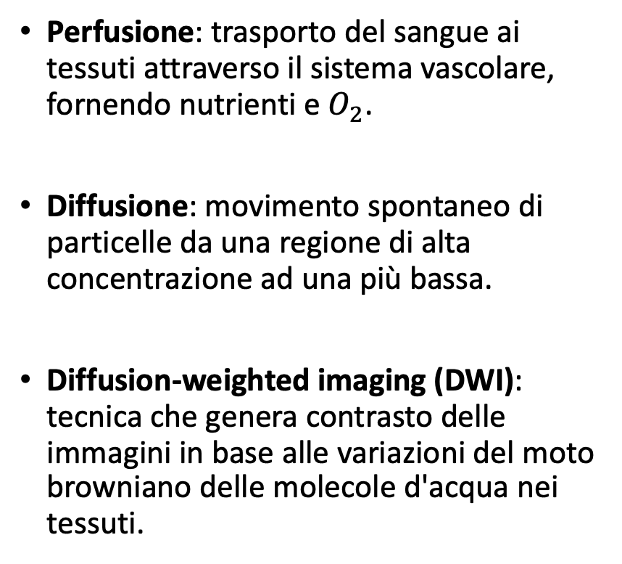
Definizioni preliminari
Obiettivo
Perfusione: trasporto del sangue ai tessuti attraverso il sistema vascolare, fornendo nutrienti e $O_{2}$.
Diffusione: movimento spontaneo di particelle da una regione di alta concentrazione ad una più bassa.
Diffusion-weighted imaging (DWI): tecnica che genera contrasto delle immagini in base alle variazioni del moto browniano delle molecole d'acqua nei tessuti.
Verificare se i risultati di diffusione e perfusione ottenuti nel lavoro di Maiuro et al. [1] dipendono dall'intensità del campo magnetico statico (1.5T vs 3.0T).

Slide 3
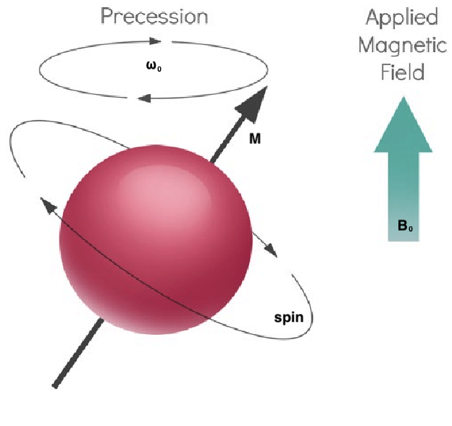
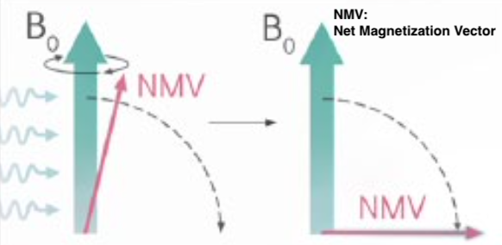


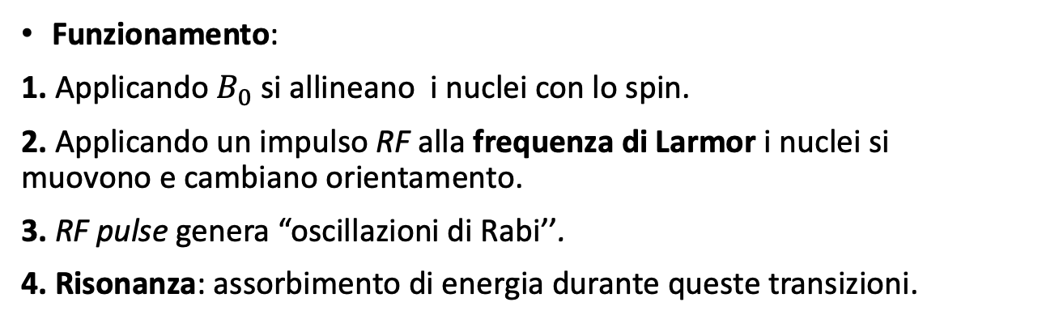

Fondamenti fisici della NMR
Principio del NMR: interazione tra un campo magnetico esterno $B_{0}$ e lo spin nucleare intrinseco di molti nuclei.
Funzionamento:
1. Applicando $B_{0}$ si allineano i nuclei con lo spin.
2. Applicando un impulso RF alla frequenza di Larmor i nuclei si muovono e cambiano orientamento.
3. RF pulse genera “oscillazioni di Rabi’’.
4. Risonanza: assorbimento di energia durante queste transizioni.
$ω_{0}=$ 𝛾 $B_{0}$
$ΔE=$ ħ $ω_{0}$ $=$ ħ 𝛾 $B_{0}$
RF pulse fornisce energia agli spin, inclinando la magnetizzazione rispetto a $B_{0}$ [4].

Slide 4
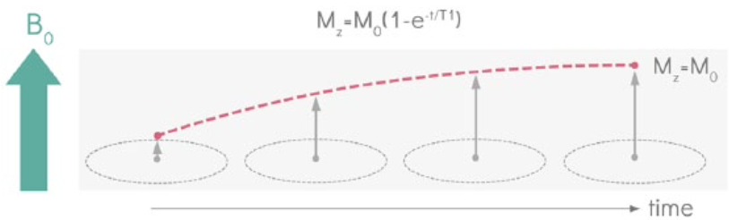
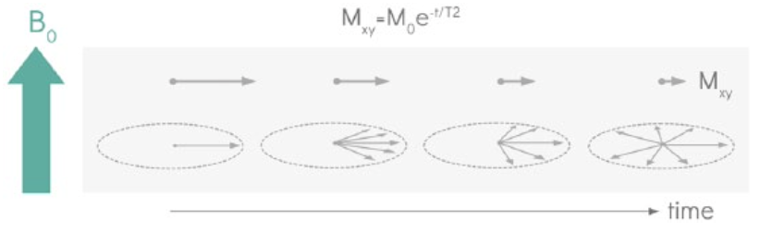


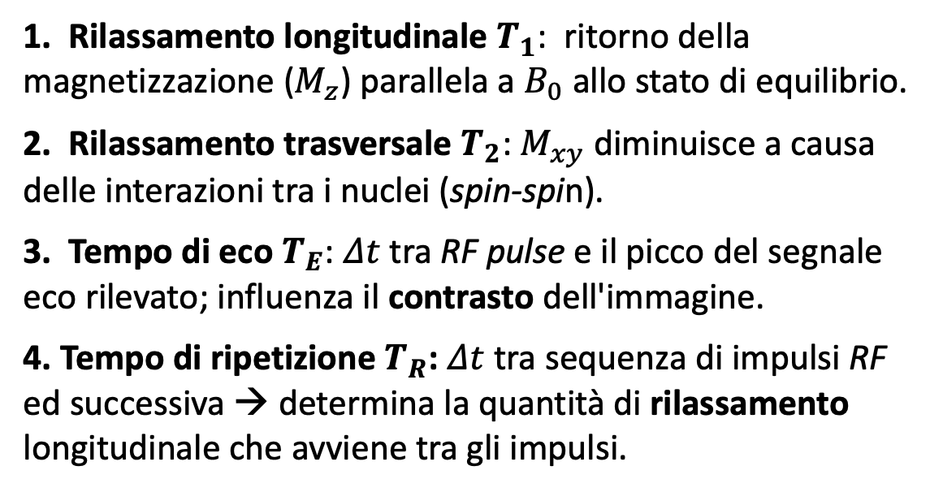
Fondamenti fisici della NMR
Dopo il RF pulse i nuclei iniziano a rilassarsi → rilasciano energia sotto forma di segnale che può essere rilevato dalla strumentazione NMR.
1. Rilassamento longitudinale $T_{1}$: ritorno della magnetizzazione ($M_{z}$) parallela a $B_{0}$ allo stato di equilibrio.
2. Rilassamento trasversale $T_{2}$: $M_{xy}$ diminuisce a causa delle interazioni tra i nuclei (spin-spin).
3. Tempo di eco $T_{E}$: $Δt$ tra RF pulse e il picco del segnale eco rilevato; influenza il contrasto dell'immagine.
4. Tempo di ripetizione $T_{R}$: $Δt$ tra sequenza di impulsi RF ed successiva → determina la quantità di rilassamento longitudinale che avviene tra gli impulsi.
$$T_{1}$$
$$T_{2}$$

Slide 5
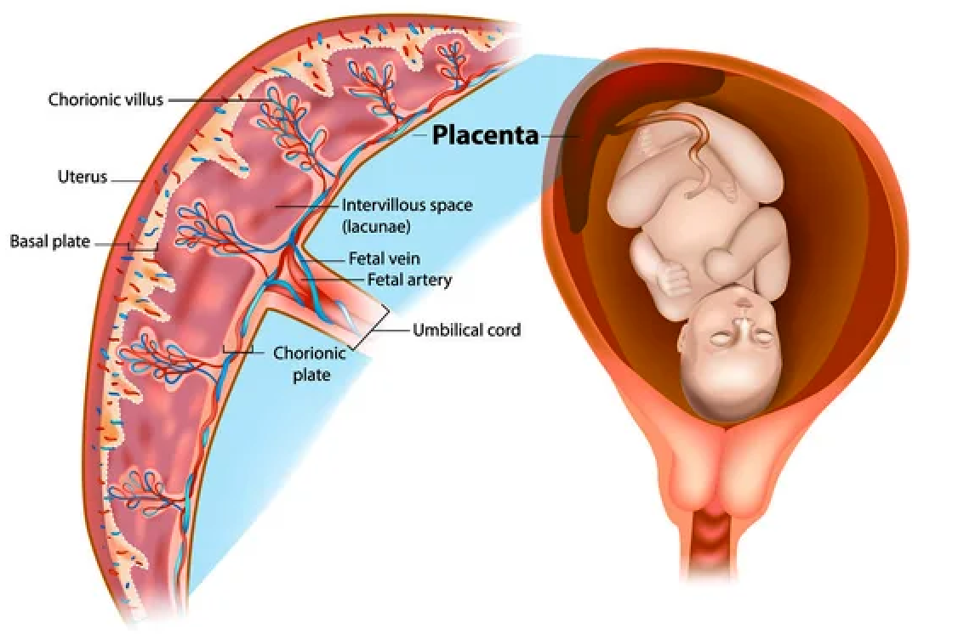
Informazioni base sulla placenta umana
La placenta trasferisce ossigeno e sostanze nutritive dalla madre al feto. Si compone principalmente da due parti:
La placca corionica (lato fetale): contiene villi, ricoperti di trofoblasti, che permettono scambi di nutrienti e gas tra madre e feto
La placca basale (lato materno): contiene tessuto deciduale e ghiandole uterine, che forniscono nutrimento all'embrione

Slide 6
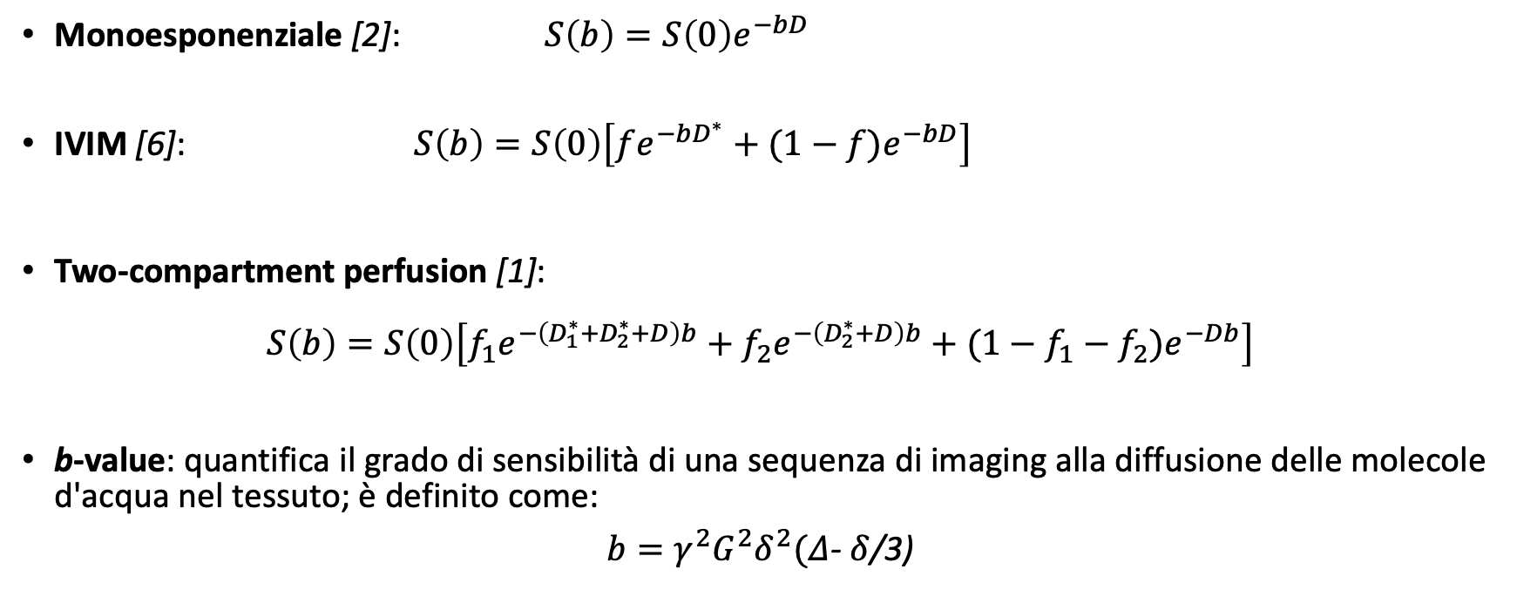
Modelli
Monoesponenziale [2]: $S\left(b\right)=S\left(0\right)e^{−bD}$
IVIM [6]: $S\left(b\right)=S\left(0\right)\left[fe^{−bD^{∗}}+(1−f)e^{−bD}\right]$
Two-compartment perfusion [1]:
$$S\left(b\right)=S\left(0\right)\left[f_{1}e^{−\left(D_{1}^{∗}+D_{2}^{∗}+D\right)b}+f_{2}e^{−\left(D_{2}^{∗}+D\right)b}+(1−f_{1}−f_{2})e^{−Db}\right]$$
b-value: quantifica il grado di sensibilità di una sequenza di imaging alla diffusione delle molecole d'acqua nel tessuto; è definito come:
$b=γ^{2}G^{2}δ^{2}(Δ$- $δ$/3)
Ampiezza gradiente di diffusione
Durata gradiente di diffusione
Tempo di separazione tra i gradienti di diffusione

Slide 7
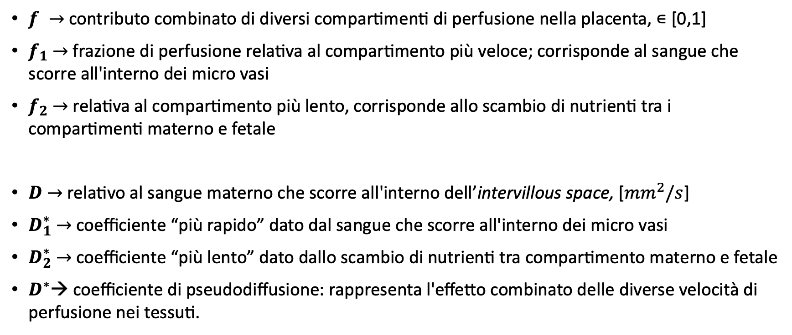
Parametri da stimare
$f →$ contributo combinato di diversi compartimenti di perfusione nella placenta, ∊ [0,1]
$f_{1}$ $→$ frazione di perfusione relativa al compartimento più veloce; corrisponde al sangue che scorre all'interno dei micro vasi
$f_{2}$ $→$ relativa al compartimento più lento, corrisponde allo scambio di nutrienti tra i compartimenti materno e fetale
$D$ $→$ relativo al sangue materno che scorre all'interno dell’intervillous space, [${mm}^{2}/s$]
$D_{1}^{∗}$ $→$ coefficiente “più rapido” dato dal sangue che scorre all'interno dei micro vasi
$D_{2}^{∗}$ $→$ coefficiente “più lento” dato dallo scambio di nutrienti tra compartimento materno e fetale
$D^{∗}$→ coefficiente di pseudodiffusione: rappresenta l'effetto combinato delle diverse velocità di perfusione nei tessuti.

Slide 8
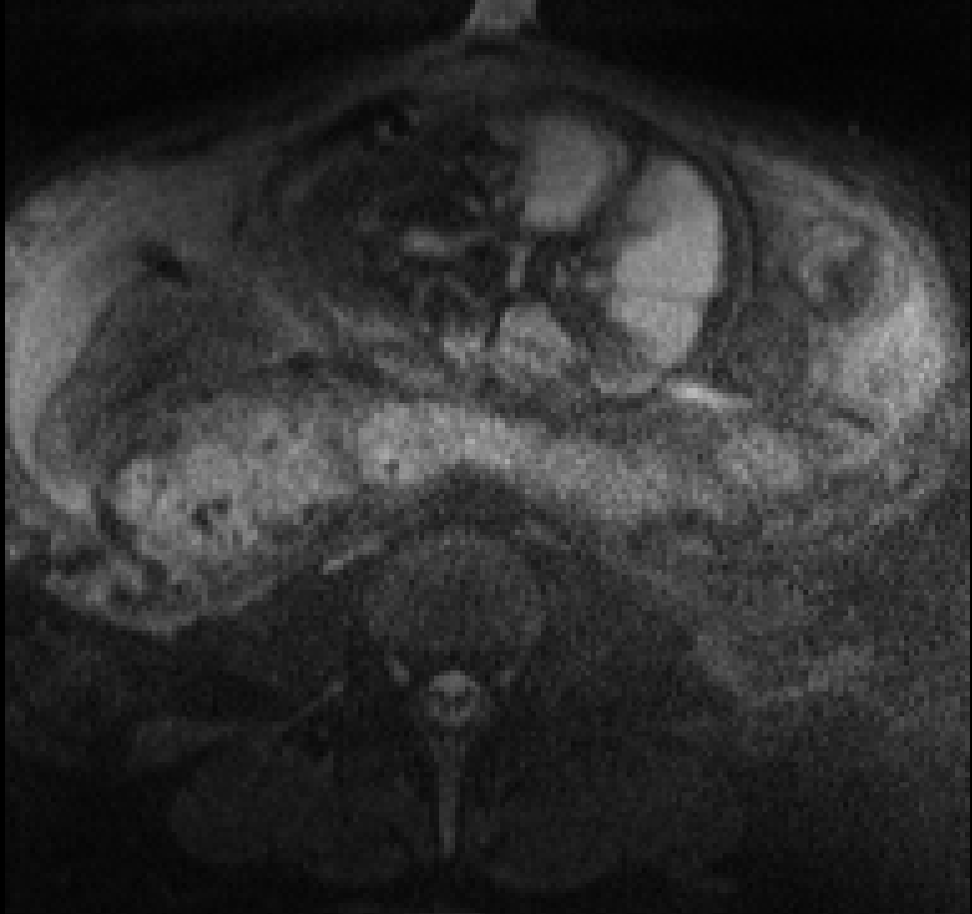
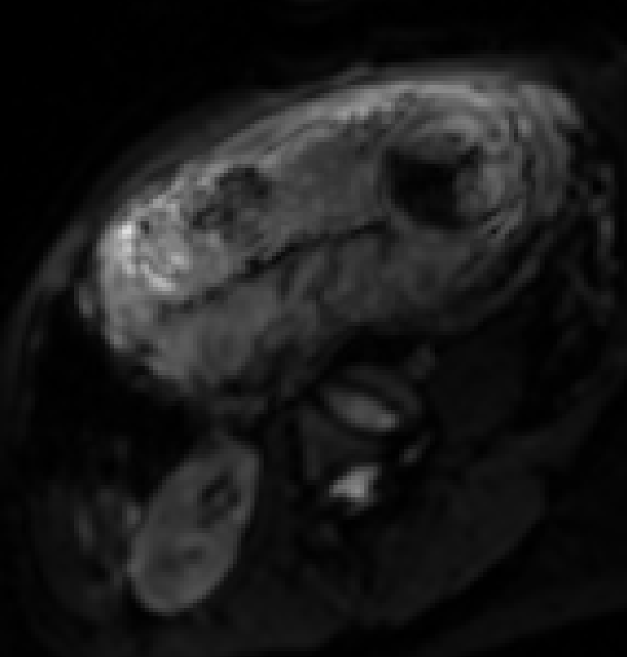
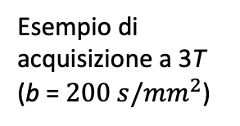
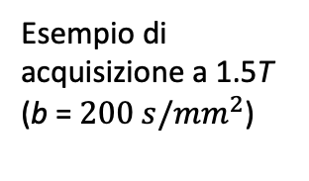
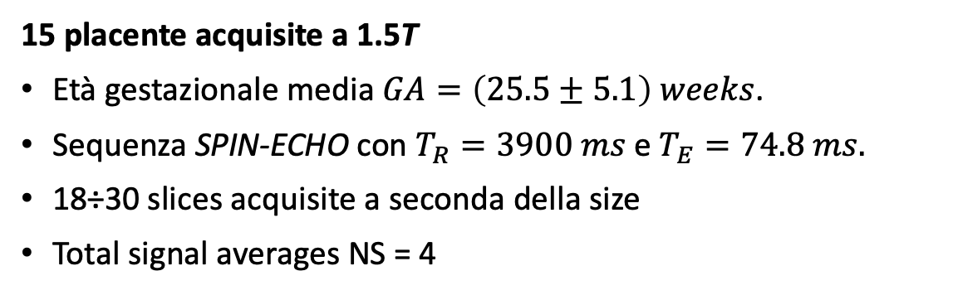
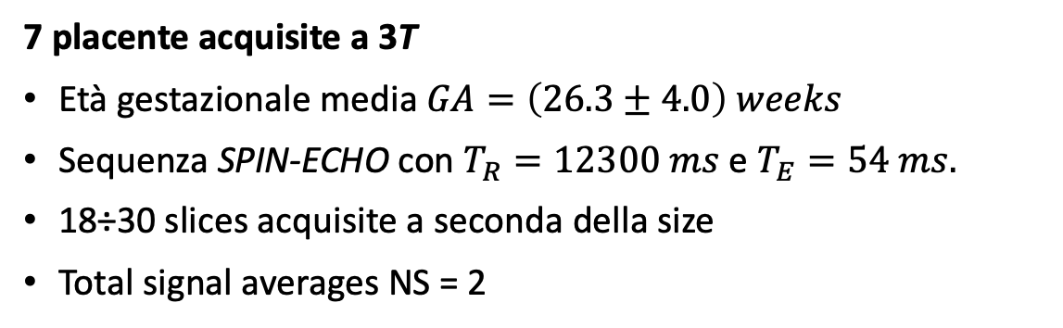
Dati a disposizione
15 placente acquisite a 1.5T
Età gestazionale media $GA=\left(25.5±5.1\right) weeks$.
Sequenza SPIN-ECHO con $T_{R}=3900 ms$ e $T_{E}=74.8 ms.$
18÷30 slices acquisite a seconda della size
Total signal averages NS = 4
Esempio di acquisizione a 1.5T
(b = ${200 s/mm}^{2}$)
7 placente acquisite a 3T
Età gestazionale media $GA=\left(26.3±4.0\right) weeks$
Sequenza SPIN-ECHO con $T_{R}=12300 ms$ e $T_{E}=54 ms.$
18÷30 slices acquisite a seconda della size
Total signal averages NS = 2
Esempio di acquisizione a 3T
(b = ${200 s/mm}^{2}$)

Slide 9
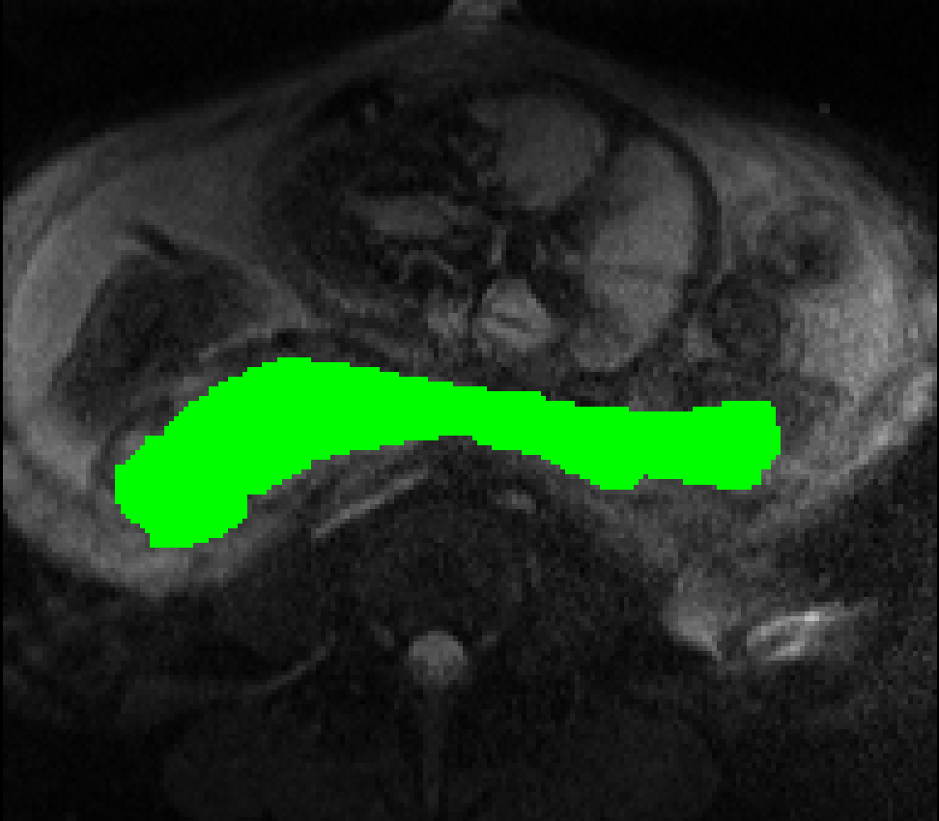
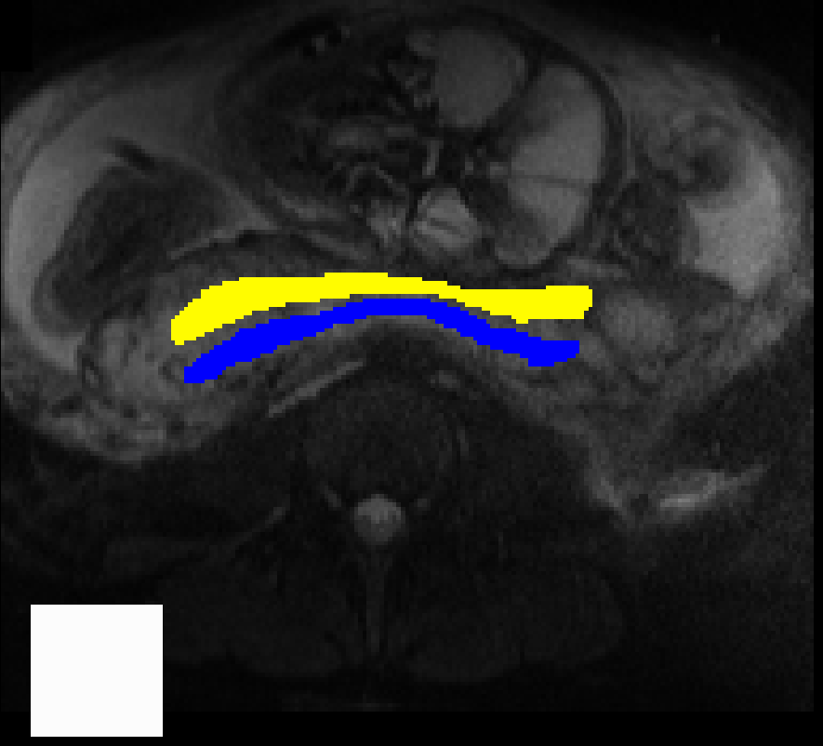
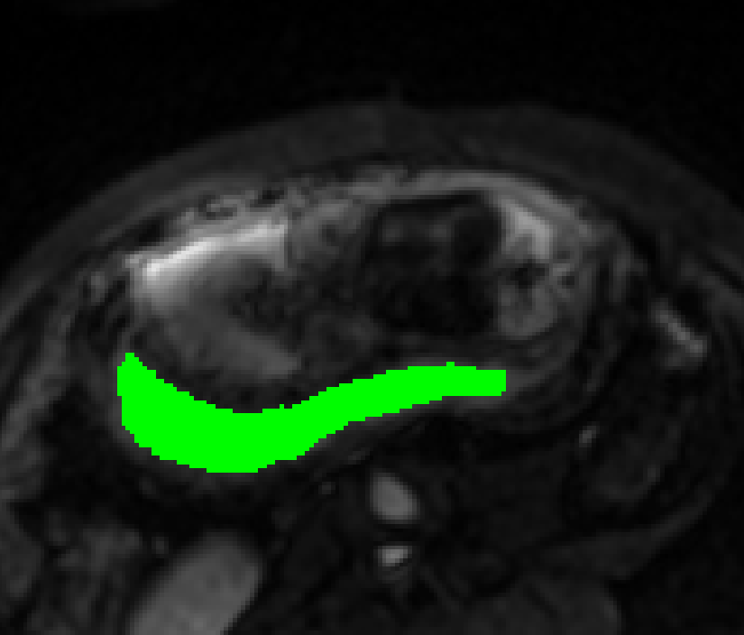
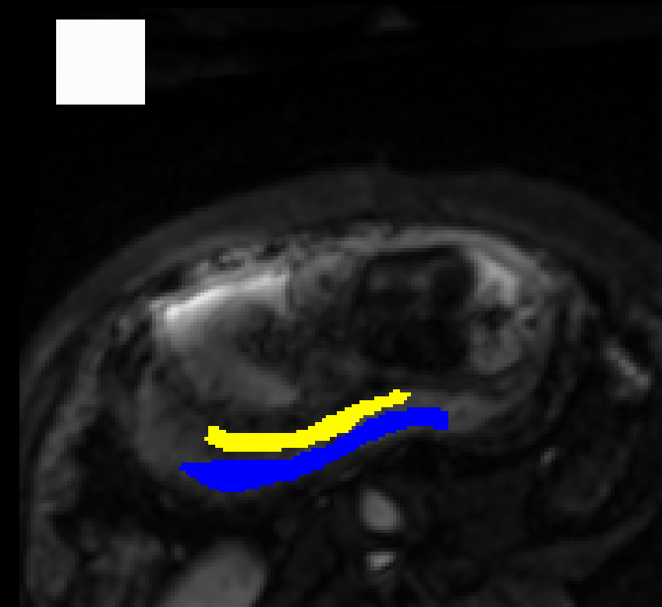
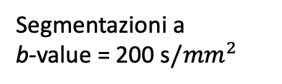
Segmentazione placente
Full placenta – 1.5T
Fetal, maternal & background – 1.5T
Full placenta – 3T
Fetal, maternal & background – 3T
Segmentazioni a
b-value = 200 s$/{mm}^{2}$

Slide 10
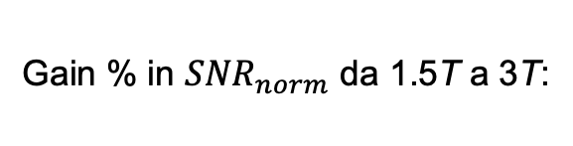
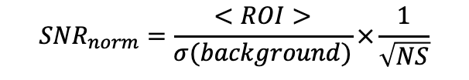
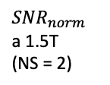
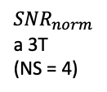
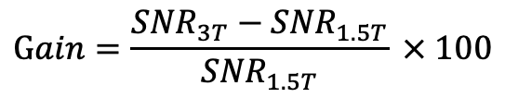
Signal-to-Noise-Ratio
Metrica che quantifica la qualità del segnale relativamente al rumore di fondo
${SNR}_{norm}$ a 3T
(NS = 4)
$${SNR}_{norm}=\frac{<ROI>}{σ(background)}×\frac{1}{\sqrt{NS}}$$
${SNR}_{norm}$ a 1.5T
(NS = 2)
Gain % in ${SNR}_{norm}$ da 1.5T a 3T:
$$Gain=\frac{{SNR}_{3T}−{SNR}_{1.5T}}{{SNR}_{1.5T}} × 100$$

Slide 11
Risultati – 1.5T

Slide 12
Risultati – 1.5T

Slide 13
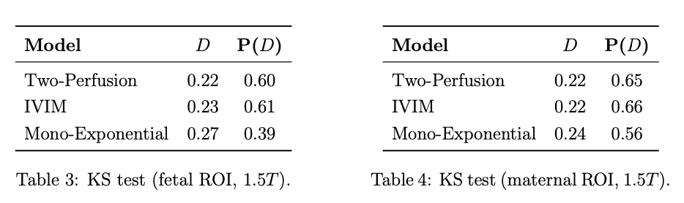
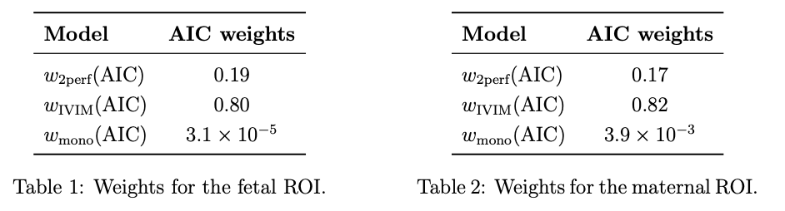
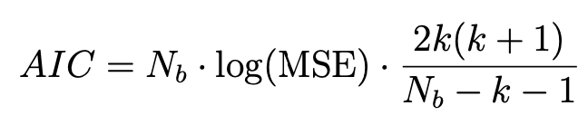
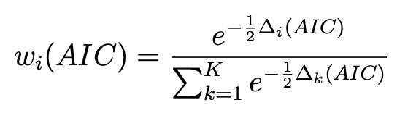

Risultati – 1.5T: statistica
Verifica della bontà del fit:
Kolmogorov-Smirnov test [8]
Akaike information Criterion [7] per valutare quale modello “fitta’’ meglio i dati

Slide 14
Risultati – 3T

Slide 15
Risultati – 3T

Slide 16
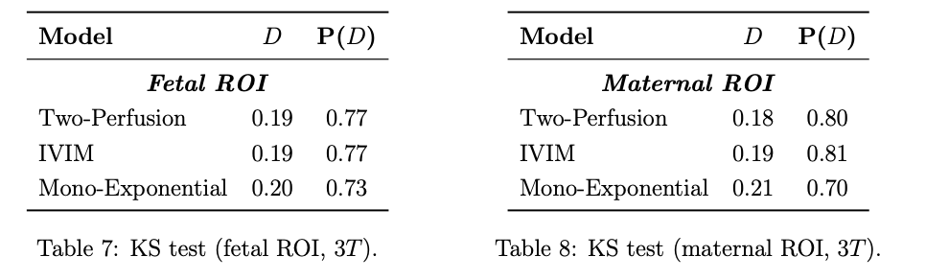
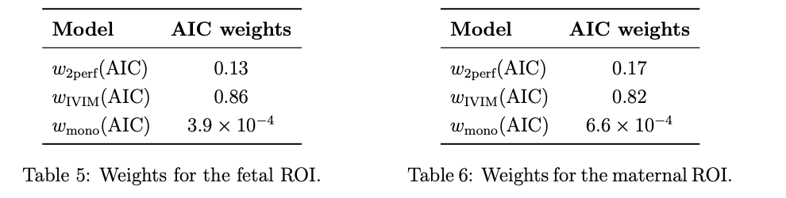
Risultati – 3T: statistica
Kolmogorov-Smirnov test:
Akaike information Criterion:

Slide 17
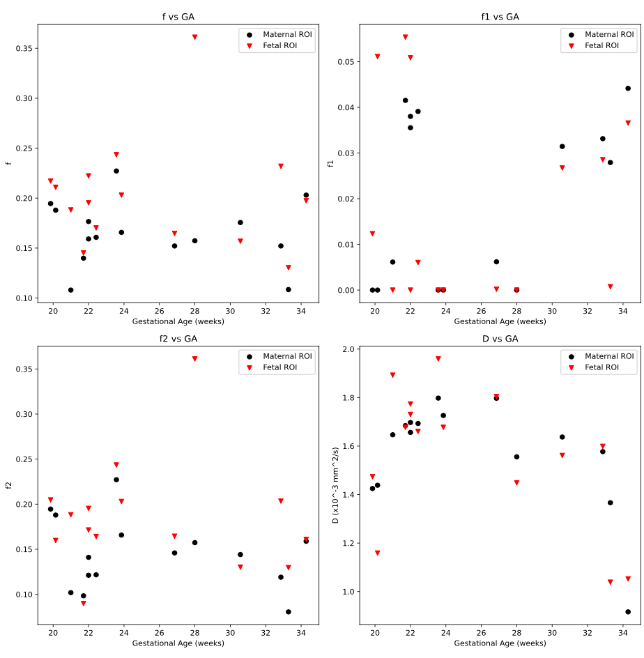
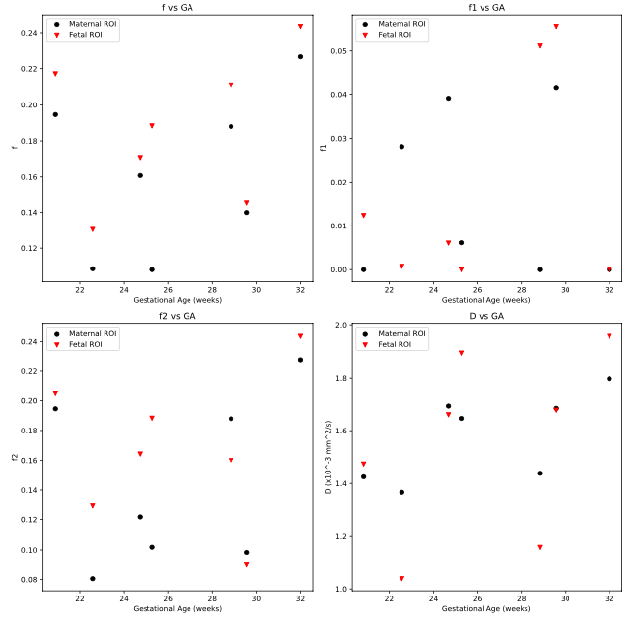
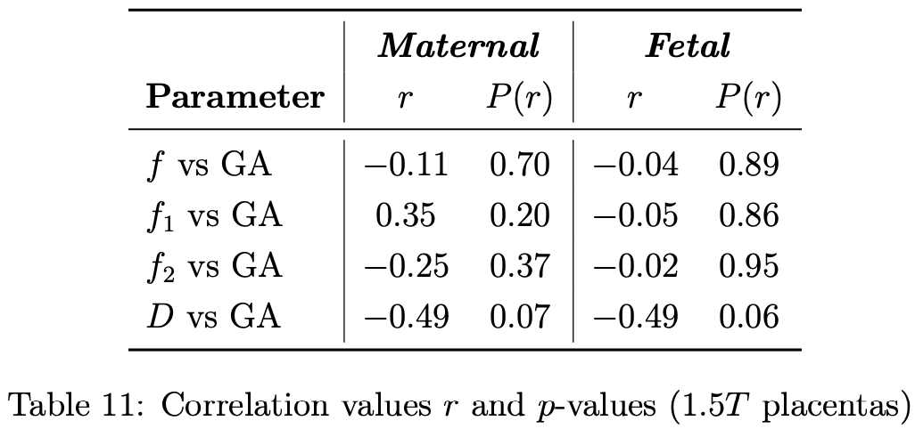
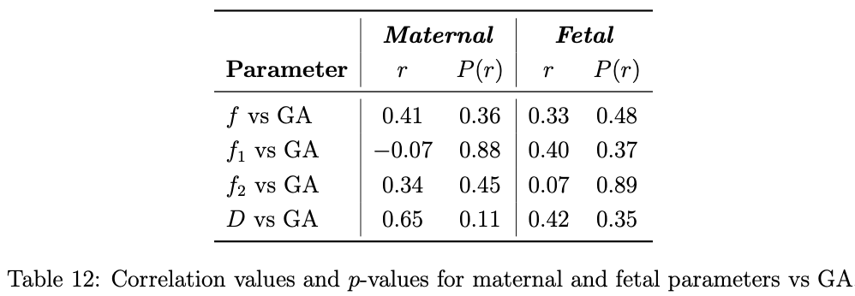
Correlazione: parametri-GA
1.5T
3T
Correlazione di Pearson
1.5T
3T
D: trend quasi-quadratico, r =-0.49
Correlazioni deboli per gli altri parametri
D: correlazione positiva (r = 0.65)
Correlazioni deboli per gli altri parametri
1.5 T, r & p-value
3 T, r & p-value

Slide 18
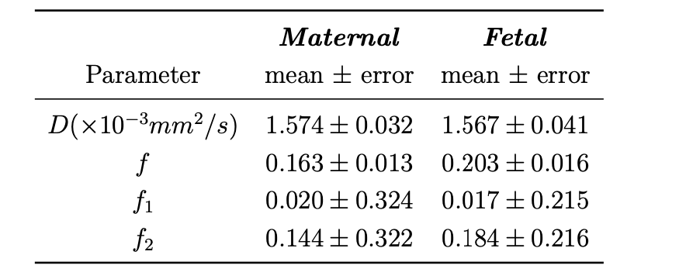
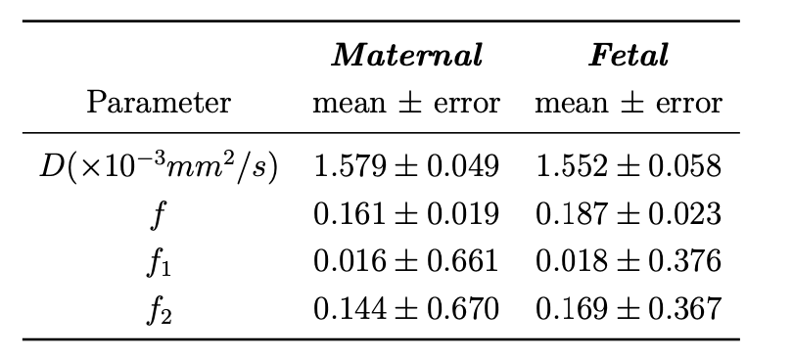
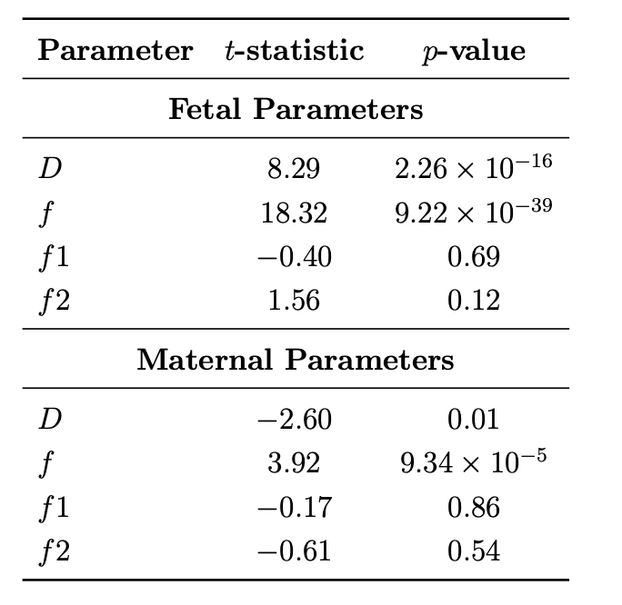
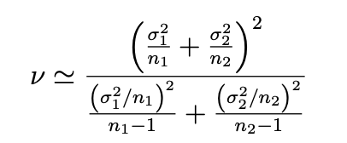
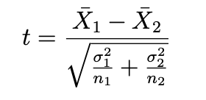
Risultati a confronto
Medie dei parametri
Medie su 15 placente, acquisite a 1.5T
Medie su 7 placente, acquisite a 3T
Welch’s t-test: per il confronto tra medie di valori di due campioni differenti, assumendo che essi non abbiano stessa varianza
Gradi di libertà:

Slide 19
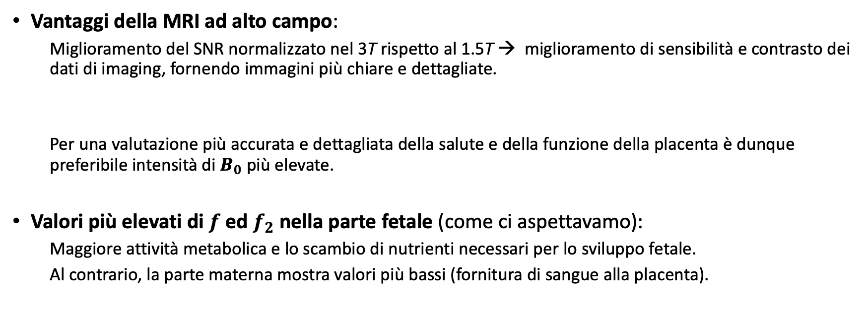
Conclusioni
Vantaggi della MRI ad alto campo:
Miglioramento del SNR normalizzato nel 3T rispetto al 1.5T → miglioramento di sensibilità e contrasto dei dati di imaging, fornendo immagini più chiare e dettagliate.
Per una valutazione più accurata e dettagliata della salute e della funzione della placenta è dunque preferibile intensità di $B_{0}$più elevate.
Valori più elevati di $f$ ed $f_{2}$ nella parte fetale (come ci aspettavamo):
Maggiore attività metabolica e lo scambio di nutrienti necessari per lo sviluppo fetale.
Al contrario, la parte materna mostra valori più bassi (fornitura di sangue alla placenta).

Slide 20
Bibliografia
[1] Alessandra Maiuro, Giada Ercolani, Francesca Di Stadio, Amanda Antonelli, Carlo Catalano, Lucia Manganaro, and Silvia Capuani. Two-compartment perfusion mr ivim model to investigate normal and pathological placental tissue. Journal of Magnetic Resonance Imaging, 2024, 59(3):879–891, 2024.
[2] Paul T. Callaghan. Principles of Nuclear Magnetic Resonance Microscopy. Oxford University Press, Oxford, UK, 1993.
[3] Wikipedia contributors. Nuclear magnetic resonance — Wikipedia, the free encyclopedia. https://en.wikipedia.org/wiki/Nuclear_magnetic_ resonance, 2024. Accessed: 2024-07-13.
[4] Trisha Roy, Thomas Forbes, Andrew Dueck, and Graham Wright. Mri for peripheral artery disease: Introductory physics for vascular physicians. Vascular Medicine, 23:1358863X1875982, 03 2018.
[5] Myriam Hemberger, Chloe W. Hanna, and Wendy Dean. Mechanisms of early placental development in mouse and humans. Nature Reviews Genetics, 21:27–43, 01 2020. Accepted 09 August 2019, Published 18 September 2019, Issue Date January 2020.
[6] Denis Le Bihan. What can we see with ivim mri? Neuro Image, 187:56–67, 2019. Physiological and Quantitative MRI.
[7] Hirotugu Akaike. A new look at the statistical model identification. IEEE Transactions on Automatic Control, 19(6):716–723, 1974.
[8] Wikipedia contributors. Kolmogorov–smirnov test — Wikipedia, the free encyclopedia. https://en.wikipedia.org/wiki/Kolmogorov--Smirnov_test, 2024. Accessed: 2024-07-13.
[9] Mara Cercignani and Mark A Horsfield. The physical basis of diffusion-weighted mri. Journal of the Neurological Sciences, 186(1-2):511–514, 2001.
[10] Maria Giovanna Di Trani, Lucia Manganaro, Amanda Antonelli, Michele Guerreri, Riccardo De Feo, Carlo Catalano, and Silvia Capuani. Assessment of brain development in normal fetuses and ventriculomegaly by diffusion tensor magnetic resonance imaging. Frontiers in Physics, 2019, 7:150.
[11] G Fournet, J-R Li, AM Cerjanic, BP Sutton, L Ciobanu, and D Le Bihan. A two-pool model to describe the ivim cerebral perfusion. Journal of Cerebral Blood Flow & Metabolism, 37(8):2987–3000, 2017.
[12] Cheng Guan Koay and Evren O ̈zarslan. Conceptual foundations of diffusion in magnetic resonance. Concepts in Magnetic Resonance Part A: An Educational Journal, 42A(1):116–129, 2013.
[13] P. C. Sundgren et al. Diffusion tensor imaging of the brain: review of clinical applications. Neuroradiology, 46:339–350, 2004.

